Slide 1

Mission SPI4+
NOM IMF
Noms auditeurs
Date
LOGO PARTENAIRE

Slide 2
Présentation du partenaire et de l’auditeur

Slide 3
Présentation de CERISE
Association œuvrant au partage des savoirs et pratiques pour une finance éthique
Membres fondateurs : cinq organisations françaises spécialisées en microfinance
Partenaires : IMF, réseaux, bailleurs, chercheurs et investisseurs, en Afrique, Amérique Latine, Europe et Asie
Principaux thèmes : impact et performances sociales en microfinance et social business, gouvernance, finance rurale et agricole
https://cerise-spm.org

Slide 4
CERISE, Performance Sociale et SPI4
Promotion active des performances sociales dans le secteur de la MF depuis 2001
En 2004, création de l’outil Social Performance Indicators (SPI) pour mesurer les performances des IMF partenaires
Depuis 2008, réflexion étendue à l’évaluation:
    des investisseurs : SAM (outil d’audit social pour les intermédiaires d’investissement)
    des réseaux : Decision Tree for Networks (avec MFC/ImpAct)
    des entreprises sociales: grille Social Business (avec AFD, GCAMF, I&P, Entrepreneurs Du Monde...)
    2014 SPI4 in collaboration with SPTF
Depuis 2014: SPI4 en collaboration avec la SPTF

Slide 5
Objectifs de l’audit /de la collaboration
IMF – partenaire/auditeur
  Identifier les forces et points d’amélioration en GPS et la protection des clients à travers un audit social SPI4
  Apporter des outils pour combler les lacunes identifiées par l’audit
  Renforcer la capacité de l’équipe sur la GPS
  (AJOUTER OBJECTIFS)

Slide 6
Objectifs de cet atelier introductif
Etablir les bases pour parler le même langage
Présenter l’outil SPI4 et le processus d’audit
Etablir l’objectif de l’audit SPI4 et les expectatives
Echanger sur vos attentes (IMF – partenaire/auditeur)
(AJOUTER OBJECTIFS)

Slide 7
Parlons-nous du même langage?
Que signifie «performance sociale» pour vous?
Qu'entendez-vous par le terme « Gestion de la Performance Sociale »?
Notes:
Dans le secteur de la microfinance, on définit les performances sociales comme la traduction effective de la mission sociale de l’IMF.
Cela s’analyse dans la chaine depuis les intentions (missions, objectifs), les actions entreprises (mise en place de politiques, procédures, systèmes internes, produits et services, etc.), les mesures correctives et le suivi des résultats. Les performances sociales se mesurent à partir des éléments internes à l’IMF (processus).
Au-delà de leur vocation de développement spécifique, consistant à « faire du bien » (« do good »), les IMF doivent aussi prendre garde à leur responsabilité sociale, c'est-à-dire à « ne pas faire de mal » (« do no harm »).
Cette flèche représente les différentes éléments de la performance sociale et comment ils s'articulent entre eux.
Mission et objectifs: c’est la finalité de l'institution, c'est-à-dire les objectifs sociaux qu'elle veut atteindre. Les composantes d’une mission sont:
Qui l’IMF veut toucher ou servir ?
Comment va-t-elle répondre aux besoins de la population cible?
Quels changements positifs l’IMF va-t-elle essayer d’introduire dans la vie de ses clients?
- Les systèmes et activités internes constituent l'ensemble des procédures internes de l'institution: les actions mises en œuvre pour atteindre ses objectifs fixés
- Résultats: (Les résultats sont différents des changements): par exemple, quels sont les services offerts? Quelle est la qualité des services? Quel est le profil des clients?
- Changements: c'est l'évolution / l’amélioration que l'on peut observer. Par exemple, une augmentation de l'activité économique du client, une augmentation de ses revenus, le développement des capacités commerciales, etc.
-Impact: se réfère à l'ensemble des changements qui peuvent être attribués directement à la performance des IMF (qu'il s'agisse de changements intentionnels ou non). L'impact est mesuré à partir des informations externes à l'IMF (la situation économique et le profil du client, des non-clients). Il est difficile d'évaluer l'impact, car d'autres facteurs peuvent également conditionner les changements dans la vie d'un individu (facteurs externes à l'IMF, tels que les catastrophes naturelles, le décès de quelqu’un de la famille, la situation économique du pays, etc.). En plus, mesurer l'impact social nécessite de nombreuses ressources et une capacité technique avancée, et beaucoup de temps, ce que les IMF n'ont souvent pas.
La GPS est analysé depuis le début, c’est-à-dire depuis les intentions (missions, objectifs), les actions réalisés (mise en place de politiques, procédures, systèmes internes, produits et services, etc.), les mesures correctives et le suivi des résultats. Les performances sociales se mesurent à partir des éléments internes à l’IMF (processus).

Slide 8
Performance sociale
  La mise en pratique de la mission d'une institution, en accord avec des valeurs sociales reconnues
  Atteindre le public ciblé
  Fournir des services de qualité et adaptés
  Répondre aux besoins et préférences des clients, de leurs familles et des communautés
  Assumer sa responsabilité à l’égard de ses employés, de ses clients, de la communauté qu’elle dessert et de l’environnement
Notes:
Dans le secteur de la microfinance, on définit les performances sociales comme la traduction effective de la mission sociale de l’IMF.
Cela s’analyse dans la chaine depuis les intentions (missions, objectifs), les actions entreprises (mise en place de politiques, procédures, systèmes internes, produits et services, etc.), les mesures correctives et le suivi des résultats. Les performances sociales se mesurent à partir des éléments internes à l’IMF (processus).
Au-delà de leur vocation de développement spécifique, consistant à « faire du bien » (« do good »), les IMF doivent aussi prendre garde à leur responsabilité sociale, c'est-à-dire à « ne pas faire de mal » (« do no harm »).
Cette flèche représente les différentes éléments de la performance sociale et comment ils s'articulent entre eux.
Mission et objectifs: c’est la finalité de l'institution, c'est-à-dire les objectifs sociaux qu'elle veut atteindre. Les composantes d’une mission sont:
Qui l’IMF veut toucher ou servir ?
Comment va-t-elle répondre aux besoins de la population cible?
Quels changements positifs l’IMF va-t-elle essayer d’introduire dans la vie de ses clients?
- Les systèmes et activités internes constituent l'ensemble des procédures internes de l'institution: les actions mises en œuvre pour atteindre ses objectifs fixés
- Résultats: (Les résultats sont différents des changements): par exemple, quels sont les services offerts? Quelle est la qualité des services? Quel est le profil des clients?
- Changements: c'est l'évolution / l’amélioration que l'on peut observer. Par exemple, une augmentation de l'activité économique du client, une augmentation de ses revenus, le développement des capacités commerciales, etc.
-Impact: se réfère à l'ensemble des changements qui peuvent être attribués directement à la performance des IMF (qu'il s'agisse de changements intentionnels ou non). L'impact est mesuré à partir des informations externes à l'IMF (la situation économique et le profil du client, des non-clients). Il est difficile d'évaluer l'impact, car d'autres facteurs peuvent également conditionner les changements dans la vie d'un individu (facteurs externes à l'IMF, tels que les catastrophes naturelles, le décès de quelqu’un de la famille, la situation économique du pays, etc.). En plus, mesurer l'impact social nécessite de nombreuses ressources et une capacité technique avancée, et beaucoup de temps, ce que les IMF n'ont souvent pas.
La GPS est analysé depuis le début, c’est-à-dire depuis les intentions (missions, objectifs), les actions réalisés (mise en place de politiques, procédures, systèmes internes, produits et services, etc.), les mesures correctives et le suivi des résultats. Les performances sociales se mesurent à partir des éléments internes à l’IMF (processus).

Slide 9
Gestion de la Performance sociale
  La mise en œuvre des pratiques de gestion qui mettent en pratique la mission sociale de l'institution.

Slide 10
Gestion de la performance sociale
Impact
Mission/
Objectifs
Systèmes internes
activités
Résultats (Outputs)
Changements
(Outcomes)
Intention et conception: Quelle est la mission de l’institution?
A-t-elle des objectifs sociaux clairs?
Quelles activités l’institution va-t-elle entreprendre pour mener à bien sa mission sociale?
Les systèmes sont-ils conçus et mis en place pour réussir ces objectifs?
Quels sont les services offerts? Quelle est la qualité des services? Quel est le profil des clients?
L'évolution / l’amélioration que l'on peut observer. Par exemple, une augmentation de l'activité économique du client, une augmentation de ses revenus,etc
Le changement dans le bien-être du client peut-il être attribué aux activités de l’institution?

Slide 11
Pourquoi est-ce important de mesurer les performances sociales?
Parce que c'est une bonne affaire.
La performance sociale est positivement corrélée à la performance financière, comme le montre l'étude MIX 2017 où les bonnes intentions rencontrent de bonnes affaires
Par ce que avoir une mission n'est pas la même chose que l'accomplir.
GPS s'assure que votre organisation fait ce qu'elle a l'intention de faire
Parce que la transparence de votre performance sociale est bonne pour votre réputation et la crédibilité du secteur.
Parce qu’elle permet de fidélise les clients et le personnel
Des produits appropriés, transparents et équitables qui répondent aux besoins des clients aident également à fidéliser les clients. Des politiques RH solides encouragent la rétention du personnel

Slide 12





Les efforts de GARDER CET EQUILBRE
=
Gestion de la Performance Sociale
Social Performance
Financial Performance
Financial Performance
Social Performance
Notes:
La GPS est un ensemble de pratiques de gestion qui créent une organisation pérenne, centrée sur le client. La mission est d'améliorer le bien-être des clients. Les décisions de gestion sont axées sur la réalisation de cette mission. Le client est au centre des décisions sur les opérations et les produits.
Le graphique de gauche illustre la façon « traditionnelle » de faire des affaires, selon laquelle une institution prétend avoir une mission sociale mais insiste davantage sur la gestion de la performance financière de l'institution.
Les institutions financières qui ont une double mission ne peuvent pas savoir si elles respectent les objectifs sociaux inscrits dans leurs missions sans évaluer délibérément leur performance sociale. Pourtant, comme nous le voyons ici sur la gauche, les pratiques courantes de gestion et les mesures de la performance en microfinance se concentrent presque exclusivement sur les résultats financiers de l'institution. Par conséquent, les institutions sont généralement très au courant de leur situation financière et ont une gamme de données financières disponibles pour guider leurs décisions stratégiques, mais n'ont pas d'idée précise de leur performance par rapport à leurs objectifs sociaux, ni des mesures à prendre pour améliorer leur performance sociale.
Le graphique de droite représente, selon l'état actuel des connaissances, la façon dont une institution atteint la pérennité et provoque des changements positifs pour ses clients. Une approche équilibrée permet à l'institution de poursuivre des objectifs financiers tout en bénéficiant aux clients. Il s'agit notamment de fixer des objectifs clairs pour la performance sociale, d'intégrer ces objectifs dans votre plan d'affaires, de former les employés en performance sociale et créer des structures incitatives positives pour promouvoir les changements sociaux.
Gestion équilibrée du rendement social:
Une institution atteint la pérennité et provoque des changements positifs pour ses clients.
Une approche équilibrée permet à l'institution de poursuivre des objectifs financiers tout en bénéficiant aux clients.
Il s’agit de fixer des objectifs clairs pour la PS, d'intégrer ces objectifs dans le plan d'affaires, de former les employés en PS et créer des structures incitatives positives pour promouvoir les changements sociaux.

Slide 13
Quels risques d’une gestion déséquilibrée?
Nuire aux clients
Mauvaise réputation → difficultés pour attirer / conserver les clients
Difficultés pour attirer les investissements
Forte rotation du personnel
Produits qui ne répondent pas aux besoins des clients
Sans GPS, une institution a peu de chances d'atteindre ses objectifs sociaux
Notes:
Le fait de ne pas prêter suffisamment d'attention à la gestion de la performance sociale, ou « GPS, » comporte des risques graves pour les fournisseurs de services financiers. Pour cette raison, les fournisseurs reconnaissent de plus en plus l'importance d'investir dans une certaine mesure en GPS.
Encore plus préoccupant, les institutions qui ne gèrent pas leur GPS peuvent nuire aux clients. La protection des clients est le fondement de la GPS. A titre d'exemple, certaines institutions n'ont pas mis en place de bonnes pratiques pour évaluer la capacité du client à rembourser et/ou ont des termes et conditions qui ne sont pas alignés sur les flux de revenus des clients. A terme, ces prêts pèsent souvent sur les clients et peuvent finir par les surendetter.
Une GPS faible comporte aussi un risque de réputation. Si l'institution pratique la discrimination, ne respecte pas ses clients, ne tient pas compte des plaintes des clients, ou met en place des pratiques de recouvrement abusives, la réputation de l'institution souffre.
Suite à cela, une réputation négative et des difficultés pour attirer ou garder les clients peuvent affecter négativement les capacités de l'institution à attirer des investisseurs.
Si les institutions ne pensent pas à leurs clients quand elles conçoivent leurs produits, elles risquent de concevoir et de lancer des produits qui ne correspondent pas aux besoins des clients, et ainsi de se retrouver avec une faible demande.
De plus, tout comme la GPS appelle à traiter les clients de façon responsable, elle appelle également à traiter ses employés de façon responsable. Si vous ne gérez pas la GPS correctement par rapport à vos employés, vous risquez d'avoir une forte rotation du personnel, qui sera coûteuse.
Enfin, sans une gestion délibérée, attentive et continue de sa performance sociale, une institution aura peu de chances d'atteindre ses objectifs sociaux. Des preuves issues du terrain ont clairement démontré que les institutions qui proposent des produits et des services aux personnes pauvres ou vulnérables, même avec les meilleures intentions, n'arrivent pas à apporter d'avantages à leurs clients quand elles n'ont pas mis en place de bonnes pratiques de GPS.

Slide 14
Performances Sociale et Financière : une relation mutuellement bénéfique
De bonnes performances sociales peuvent positivement influencer les performances opérationnelles et financières
  Connaitre le profil du client et faire un suivi = Moins de défaut de remboursement
  Services et produits adaptés= meilleur rendement pour les clients = meilleur taux remboursement
  Traiter de manière responsable aux clients = satisfaction et confiance, fidélisation des clients, meilleure réputation, attirer de nouveaux clients
  Conditions de travail décentes = moins de rotation du personnel et employés loyaux et engagés et plus de productivité
Notes:
Avec une forte GPS, une institution a plus de chances de répondre à ses clients, et de renforcer ses performances financière:
Meilleure fidélisation du client
Moins de défaut de remboursement
Réputation améliorée
Moins de rotation du personnel
De meilleures données pour prendre des décisions
De meilleurs changements dans la vie des clients
The analysis of numerous examples reveals positive correlations between the social and the financial on several levels. Working with the poor and excluded naturally implies higher transaction costs, but it also allows MFIs to intervene where competition is less fierce. Moreover, adapting services and economic and social benefits to clients means that risks are diversified, making products more competitive and reducing overindebtedness. Responsible behaviour by an MFI also builds trust between the MFI and its clients and reduces social tensions within both the MFI and the community. Hence, these measures can together lead in the medium term to increased client loyalty, a better rate of return, a reduction in transaction costs (as some will be covered by clients), improved opportunities for the community and greater social capital, an increased capacity for innovation etc.

Slide 15
Gestion de la performance sociale
Votre mission sociale → c’est vous qui décider!
Les pratiques de gestion de performance sociale pour atteindre cette mission → les Normes Universelles de Gestion de la Performance Sociale

Slide 16

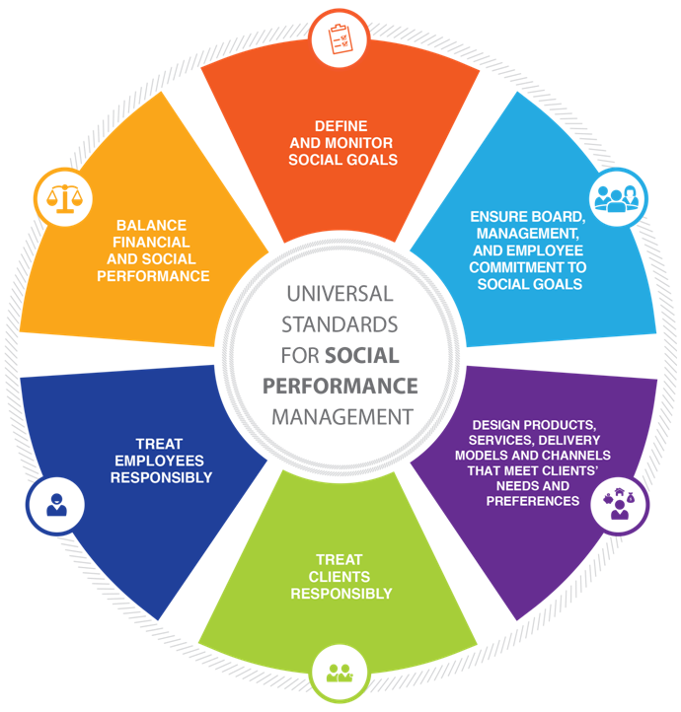


19 normes, organisées selon 6 dimensions
Basés sur les bonnes pratiques du secteur, ayant démontré leur succès sur le terrain
Une démarche volontaire — pas une évaluation, une réglementation ou un système de certification
Destinées à toutes les institutions, quels que soient leurs objectifs sociaux
Ne dictent pas quels devraient être vos objectifs sociaux, mais elles vous aident à décider la meilleure façon de les atteindre
Notes:
Ces normes couvrent toutes les parties de la gestion de la performance sociale. Il y a 19 normes qui sont organisées dans ces six dimensions.
La première dimension est de DEFINIR ET DE SUIVRE LES OBJECTIFS SOCIAUX et est basée sur l'analyse de la stratégie de l'institution et des protocoles de collecte des données.
La deuxième dimension est d'assurer l'engagement du conseil d'administration, la direction et les employés ayant des objectifs sociaux, à savoir que chaque partie analyse la façon dont l'institution travaille pour le bien-être des clients.
La troisième dimension se concentre sur la conception de produits, de services, de modèles et de canaux de distribution qui répondent aux besoins et aux préférences des clients. Cette dimension consiste à voir comment l'institution s'assure de connaître les besoins et les préférences de ses clients, puis d'adapter les produits et les canaux en assurant des services qui répondent aux souhaits des clients et qui apportent un changement positif dans leur vie.
Aujourd'hui l'univers des membres est très divers et chaque groupe a ses besoins et si nous voulons offrir les bons produits et services, l'étude permanente des préférences de nos membres est essentielle.
La quatrième dimension concerne le TRAITEMENT RESPONSABLE DES CLIENTS et la base est de s'assurer que les aspects minimaux sont respectés afin que l'organisation avec ses pratiques ne nuise pas à ses clients. Ces normes proviennent des principes de protection des clients de la Smart Campaign.
Nous nous référons à la prévention du surendettement, la transparence, le traitement équitable et le respect des clients, comment gérer la confidentialité des données des clients et comment est le mécanisme de résolution des plaintes.
La dimension 5 fait référence au traitement responsable des employés puisque chaque IF doit assurer des conditions de travail décentes et ne pas nuire à ses employés. Assurer un bon environnement de travail et avoir du personnel motivé et formé contribue à un meilleur service et le membre se sent satisfait et satisfait de l'institution, avec sa coopérative. Ces normes ont été conçues avec l'Organisation internationale du travail de l'OIT)
Et enfin, nous avons la dimension 6 qui est basée sur l'équilibre entre la performance sociale et financière. Le fondement de cette dimension est que la performance financière est un moyen et non l'objectif principal d'une institution à double objectif.
Il est analysé:
- Comment l'organisation prévoit une croissance responsable
- Quel type d'investisseurs l'institution recherche-t-elle? Lorsqu'une IMF a des prêts externes, il faut s'assurer que les demandes des investisseurs ne mettent pas en péril la mission de l'institution.
- Comment sont fixés les prix, c'est-à-dire: le taux d'intérêt et les commissions et si l'on recherche l'équilibre entre la viabilité financière de l'institution et le bien-être des clients.
-Enfin, nous analysons comment la rémunération du top management est fixée. Par exemple, si la différence entre le salaire le plus élevé et le salaire le plus bas est analysée.

Slide 17
La hiérarchie dans les normes universelles
Dimensions
  Les six catégories principales d'activités de gestion selon lesquelles le guide est organisé
Normes
  19 énoncés généraux sur ce que les institutions financières devraient réaliser
  Les descriptions des 66 politiques et les pratiques opérationnelles qui sont nécessaires pour réaliser les norms
Pratiques essentielles

Slide 18
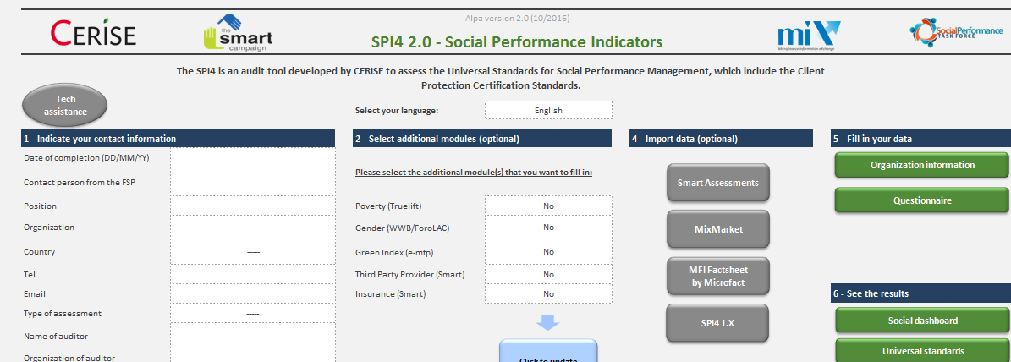

Outil d’évaluation de la Gestion de la Performance Sociale
Dimensions
Normes
Pratiques essentielles
Indicateurs

Slide 19
Vos perceptions
Quelle est la mission sociale de [NOM IMF]?
D’après vous, quels sont les plus grands défis de [NOM IMF] en ce qui concerne la mise en œuvre de cette mission?
Qu’attendez-vous de l’audit SPI4?

Slide 20
Comment a-t-il été développé ?
A travers un processus consultatif d’un an , avec des IMF, réseaux, prestataires d’AT, investisseurs, agences de notation (sur la base de 3 années de travail sur les Standards Universels & leurs Indicateurs)
Notes:
C’est vraiment le résultat d’un travail collaboratif avec des institutions du terrain et différents acteurs du secteurs

Slide 21

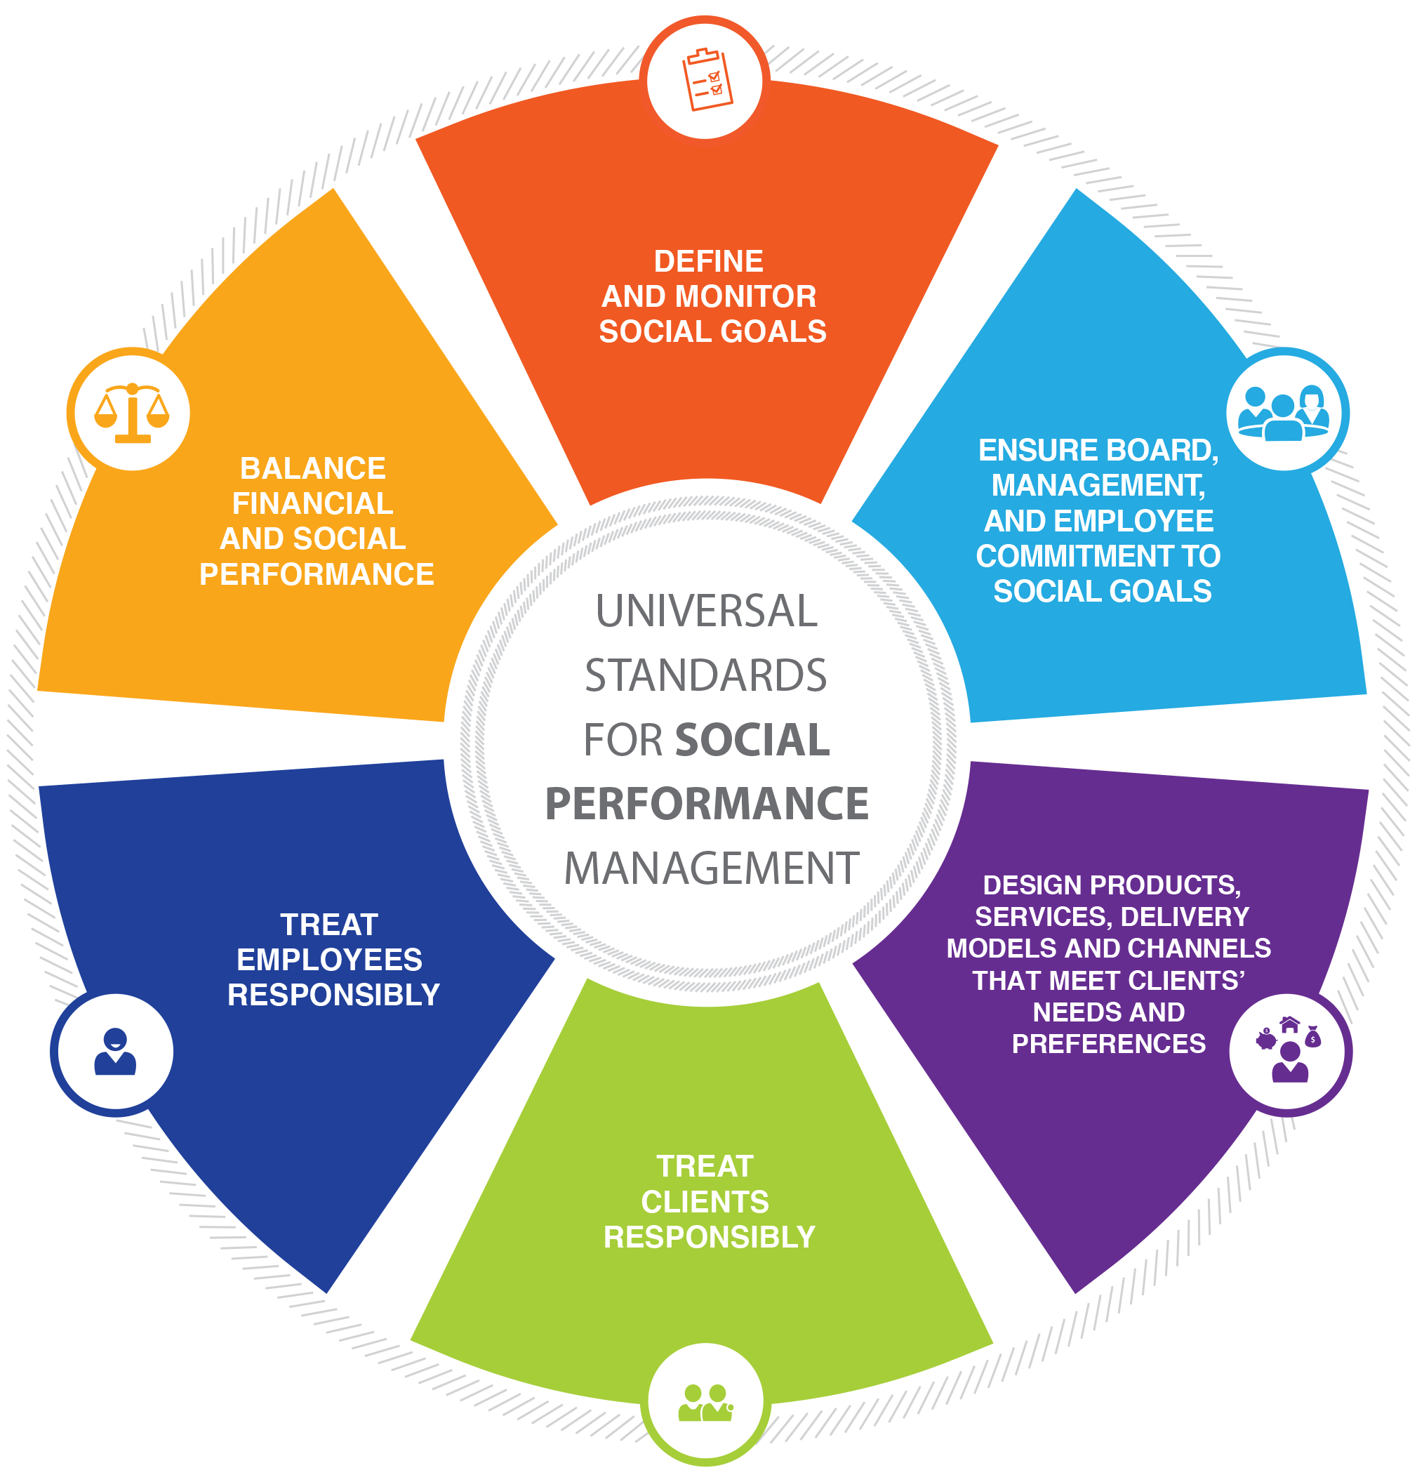




Un outil de gestion
Le premier et le seul outil d’audit social entièrement aligné sur les Normes Universelles
Un outil qui peut être personnalisé avec des modules optionnels (femmes, pauvreté, une dimension Environnement)
Un outil de pilotage – tableau de bord, graphiques – lié à des ressources techniques (Smart, SPTF, etc.)
Notes:
SPI4 c’est un outil de gestion
Le SPI4 est le premier et le seul outil d'audit social entièrement aligné sur les Standards Universels GDS ... Le SPI4 est un outil standard pour le secteur, offrant un langage commun dans l'évaluation de la performance sociale, et une feuille de route pour améliorer les pratiques .
SPI4 c’est un outil de collecte de données
C’est aussi un outil indiqué pour la collecte de données. Les différents acteurs du secteur peuvent l'utiliser comme source unique pour collecter des données sociales.
C'est un outil qui peut être personnalisé. Nous prenons en compte le fait que toutes les IMF ne sont pas égales, qu'elles ont des missions et des objectifs sociaux différents.
C'est un outil de collecte de données sociales: SPI4 offre la possibilité à l'institution financière (IF) de considérer ses «états sociaux» avec ses «états financiers».
C'est aussi un outil pour la préparation des rapports sociaux (cet outil permet de standardiser et de faciliter la création de rapports, cela aidera à réduire le temps de travail chaque fois qu'ils doivent rendre des comptes aux investisseurs ou autres acteurs).
Finalement, SPI4 est un outil d’évaluation de la PS. C’est un outil d'auto-évaluation qui a été conçu pour aider les IF à générer leurs propres informations sur la performance sociale, identifier les lacunes et prendre des mesures pour améliorer le cas échéant.

Slide 22

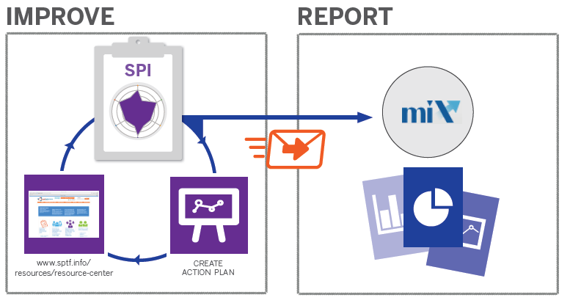










Un outil pour simplifier le reporting
Et…Investors due dill!
Chaque initiative = un format de reporting différent
SPI4 harmonise le reporting des différents acteurs
Notes:
Car c’est aussi un outil qui permet de simplifier le reporting:
Une des raisons pour lesquelles les membres du SPTF ont demandé un outil de reporting unique et pourquoi les initiatives RIF (Rural Finance Institutions) ont travaillé ensemble pour rendre cela possible, c’est parce que les exigences pour les IMF ont considérablement augmenté ces dernières années, en matière de reporting social.
Il y a 2 ans, le MIX a mené une enquête pour voir combien de temps les IMF consacraient dans l’élaboration de rapports à divers donateurs, investisseurs, réseaux, etc. L'étude MIX a révélé que l'IMF passaient en moyenne 60 jours d'un membre du personnel pour satisfaire aux obligations de reporting et de reporting. C’est beacoup de temps!
Donc la promotion des Standards Universel de GPS, et l'adoption de SPI4 devrait réduire considérablement le nombre de différents rapports chaque IMF doit remplir, car ils doivent simplement remplir le SPI4 puis partager les informations avec tous les groupes ayant un intérêt dans ces rapports de performance sociale.

Slide 23
Pourquoi l’utiliser?
Apprendre et Améliorer
Réduire la charge de reporting des IMF
Améliorer la qualité des données de PS
Améliorer les analyses comparatives (benchmarks)
Notes:
Pourquoi utiliser SPI4?
Pour apprendre et améliorer:
SPI4 vous permettra d'apprendre ce que sont les normes universelles GDS et vous aidera à connaître vos points forts et les points à améliorer. C'est un outil complet d'apprentissage et de gestion.
Parcourez les 6 dimensions et apprenez à vous mesurer et à vous positionner sur les pratiques essentielles à la bonne gestion de la performance sociale.
Parce que cela réduit la charge de travail dans les rapports:
SPI4 est un secteur d'outils standard et les intervenants de l'industrie de plus en plus différents (bailleurs de fonds, les investisseurs, les fournisseurs d'assistance technique, les régulateurs, les noteurs) demander la collecte d'informations à partir de DS. Les différents acteurs du secteur commencent à l'utiliser comme source unique de collecte de données sociales, ce qui permettra aux IF de gagner du temps lors de la collecte d'informations, de se concentrer sur l'analyse et la définition d'une stratégie d'amélioration.
Augmentez la qualité des données DS:
En utilisant le même outil de collecte de données et en revendiquant les mêmes données, la complétude et l'exactitude complètes et complètes seront améliorées au fil du temps. C'est une source commune pour la collecte de données sociales
Améliorer les repères:
Cela permettra d'améliorer la qualité des données et d'améliorer les indicateurs de performance sociale (repères). SPI4 aide les IMF à gérer leur performance sociale, à gagner du temps dans la préparation de rapports et de rapports, et utilise ce temps pour améliorer les pratiques, progresser et mieux servir leurs clients finaux.

Slide 24
Que faire avec vos résultats de l’audit ?
Interne
  Priorisation et plan d’action
  Reporting au CA (tableau de bord social)
  Comparer au benchmarks (base de données CERISE)
Externe
  Reporting au MIX (peut se faire directement par CERISE)
  Reporting aux investisseurs : ALINUS
  Résumés/ communication
Notes:
Effectuer un audit SPI4 génère de nombreux résultats (plusieurs rapports) alors une fois que nous avons terminé, que pouvons-nous faire avec les résultats?
Comment utiliser les résultats?
D’une part on va les utiliser en interne, et d’autre part en externe:
En interne:
-Une fois que vous avez les résultats, vous pouvez organiser une réunion / atelier pour présenter les résultats à tous les employés (s’il s’agit d’une auto evaluation) ou à la direction, s’il s’agit d’une ASA, et présenter les priorités et le plan d'action.
-Utilisez les résultats pour hiérarchiser les points faibles que vous avait identifié. Il est important de prioriser ses points (on ne peux pas aborder tout à la fois). Il faut donc les introduire dans la planification stratégique et suivre les améliorations au fil du temps.
- Comparer vos résultats au benchmark (bdd cerise sur le site) cela vous aidera à voir ou vous vous situez par rapport à vos groupes de pairs (cela peux d’ailleur être comuniqué en externe)
En externe:
De nombreuses IMF utilisent également les résultats de SPI4 comme base pour des discussions avec des investisseurs ou des partenaires. Ils peuvent utiliser un résumé du rapport, pour communiquer sur leurs performances sociales (rapports annuels) ... il peut être utilisé pour produire le « état social » annuel de la FI (de la même manière qui produit états financiers annuels).
Cette communication en externe peut contribuer à sensibiliser sur les performances sociales, promouvoir la transparence dans le secteur et améliorer la réputation de votre établissement.

Slide 25
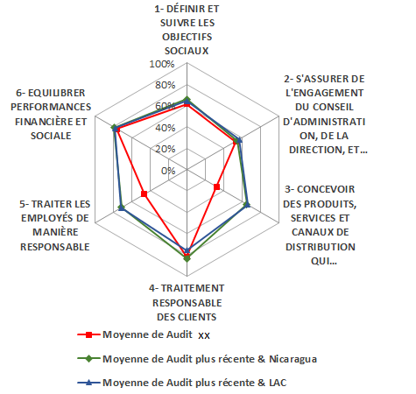
Benchmarker votre organisation (exemple)
Score moyen par dimension
 | Moyenne de XX | Moyenne du Nicaragua | Moyenne de la région Amérique Latine
Number of audits | 1 | 10 | 98
DIM 1- DEFINE AND MONITOR SOCIAL GOALS | 62% | 66% | 64%
DIM 2- COMMITMENT TO SOCIAL GOALS | 53% | 54% | 57%
DIM 3- DESIGN PRODUCTS THAT MEET CLIENT'S NEEDS | 32% | 65% | 66%
DIM 4 - TREAT CLIENTS RESPONSIBLY | 82% | 83% | 76%
DIM 5 - TREAT EMPLOYEES RESPONSIBLY | 46% | 71% | 71%
DIM 6 - BALANCE FINANCIAL AND SOCIAL PERFORMANCE | 76% | 79% | 78%
Total | 59% | 70% | 69%
Téléchargez la table benchmarks
https://cerise-spm.org/spi4

Slide 26
Objectifs de l’audit SPI4 et expectatives

Slide 27
Agenda de l’audit

Slide 28
Echanger sur vos attentes (IMF – partenaire/auditeur)

Slide 29
Merci pour votre attention
Nom
email
LOGO PARTENAIRE

